Slide 1


Приедем покажем
Социальный проект

Slide 2
Направления:
Культура и Искусство
Дети и Молодежь

Slide 3
цель
Мы ставим перед собой цель сформировать эмоционально – личностные отношения жителей сельского социума, не имеющих возможности часто посещать музеи, к ценностям культурного наследия, постижение мира культуры посредством знакомства с музейной экспозицией

Slide 4
Мероприятия проекта
Мобильный музейные выставки и экспозиции
Анимационный квест по теме выставочной композиции

Slide 5
Актуальность и новизна
У большей части населения сельской местности нет возможности посещать музеи, находящиеся в административном центре региона. Из этого следует, что многим музеям легче приехать в район области/региона/края/округа.

Slide 6
Команда проекта
Руководители проекта / Координаторы проекта
Бухгалтер
Администратор групп проекта в соц. сетях
Специалисты волгоградских музеев
Специально обученные «Волонтеры культуры»

Slide 7
Результат и соц. Эффект
Создание особой образовательной среды для эффективного формирования у жителей сельского социума целостного отношения к культурно-историческому наследию.
Повышение уровня знаний удаленного сельского населения в отрасли истории, изобразительного искусства, культуры и тд, а также повышение уровня интереса к музейному делу.

Slide 8
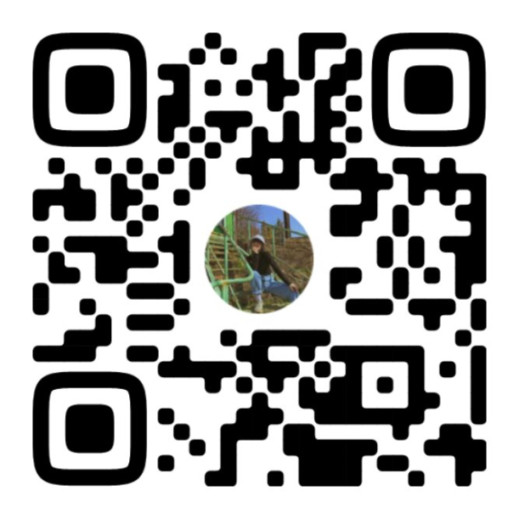
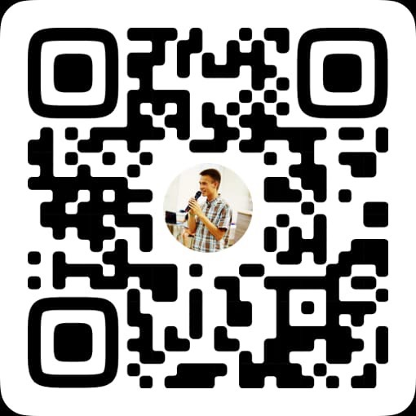
Контакты
https://vk.com/priyedem_pokazhem
priyedem_pokazhem@mail.ru
Номера телефонов :
89610572182(Вера)
89696514482(Артём)

Slide 9

Спасибо за внимание!

